Slide 1
Rembrandt van Rijn
(1606 – 1669)

Slide 2
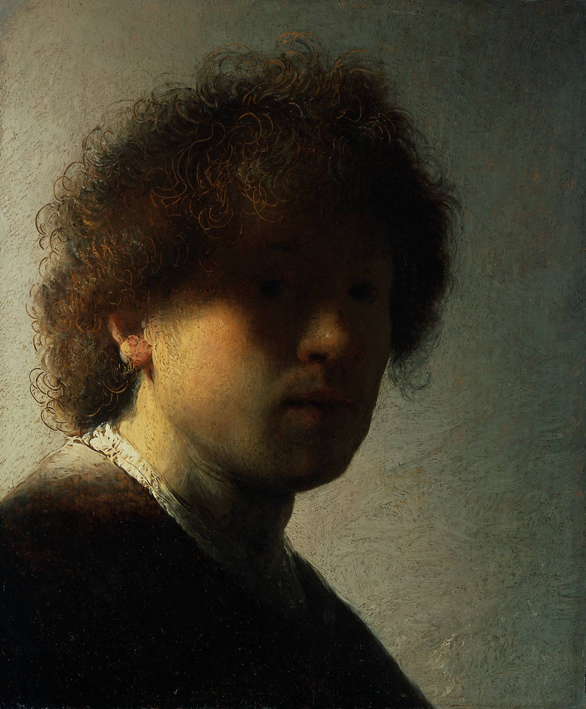


Zelfportet (1629), 23 jaar oud
Rembrandt portretschilder?

Slide 3
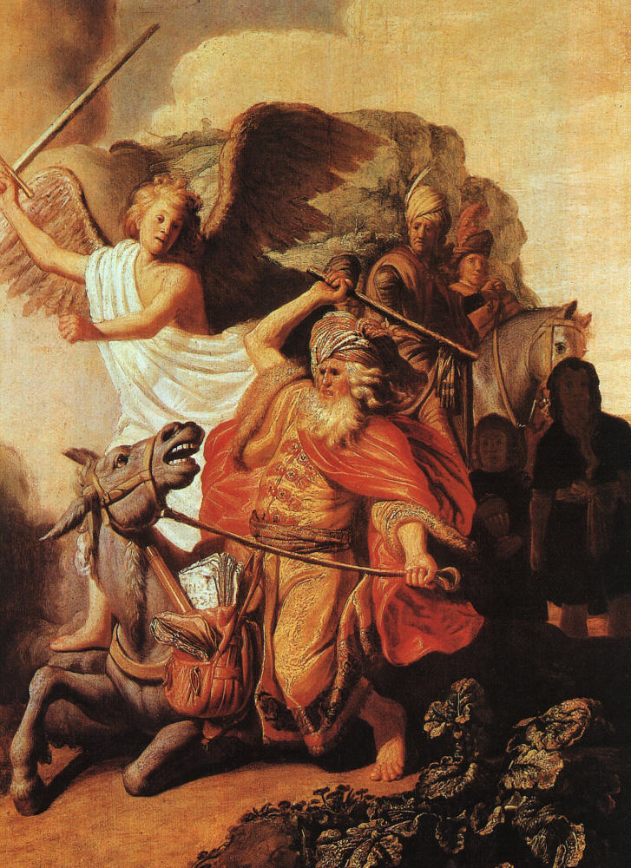
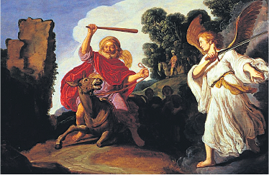

Slide 4

Pieter Lastman
Bileam en de ezel (1622 )
Bileam en de Ezel (1626) Rembrandt is 20 jaar

Slide 5
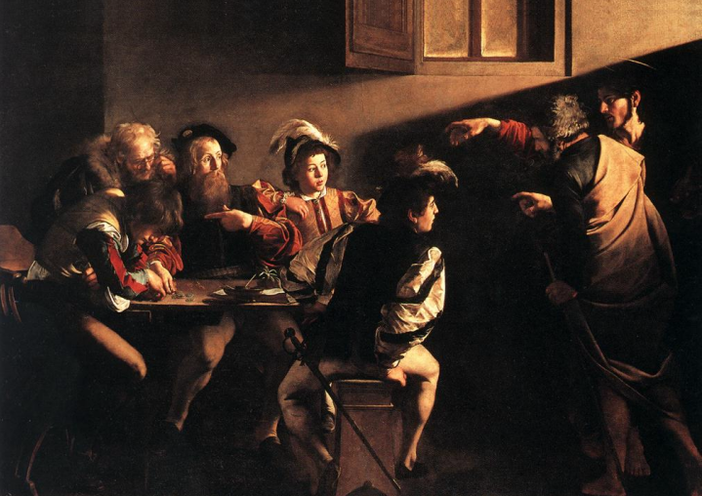

Caravaggio, “De roeping van Mattheus” ca 1600

Slide 6
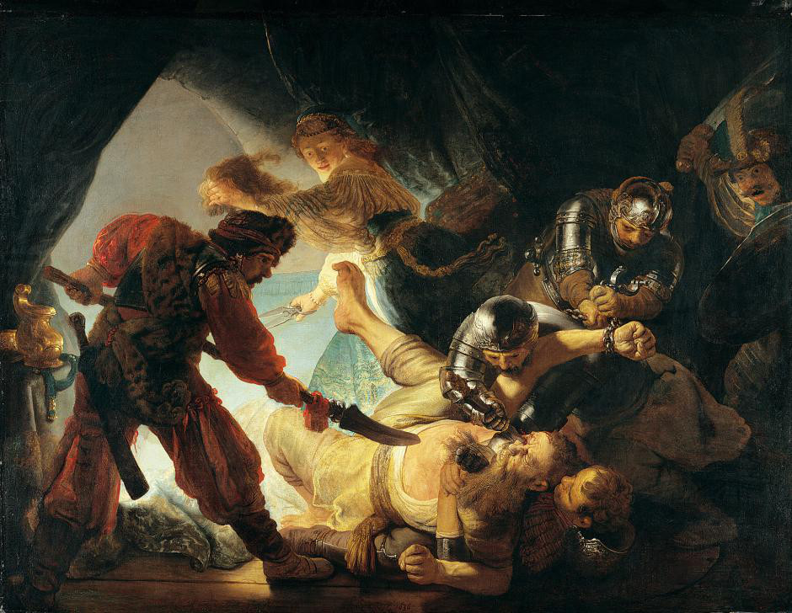
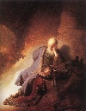
Rembrandt: De blindmaking van Simson 1636 dus 30 jaar oud
Het maximale gebeuren! Uiterst rechts: de toeschouwer.

Slide 7

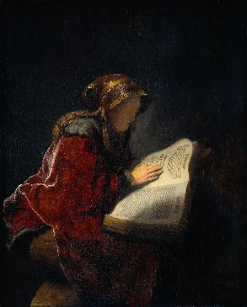
De profeet Jeremias
Treurt over de
Vernietiging van
Jeruzalem. Rijksmuseum, 1630

Slide 8

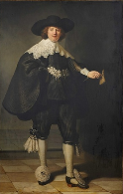
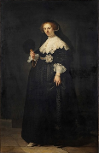
Rembrandt: De prophetes Hannah (vermoedelijk Rembrandts moeder) ca. 1630, dus 24 jaar oud!

Slide 9
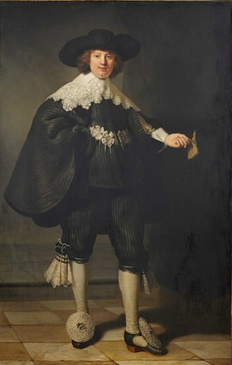

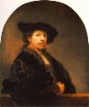
Rembrandt: portretten “ten voeten uit”van Marten Soolmans en Oopjen Coppit
ca. 1634 dus 28 jaar oud

Slide 10

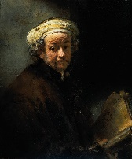
Zelfportret 1649,
34 jaar oud

Slide 11
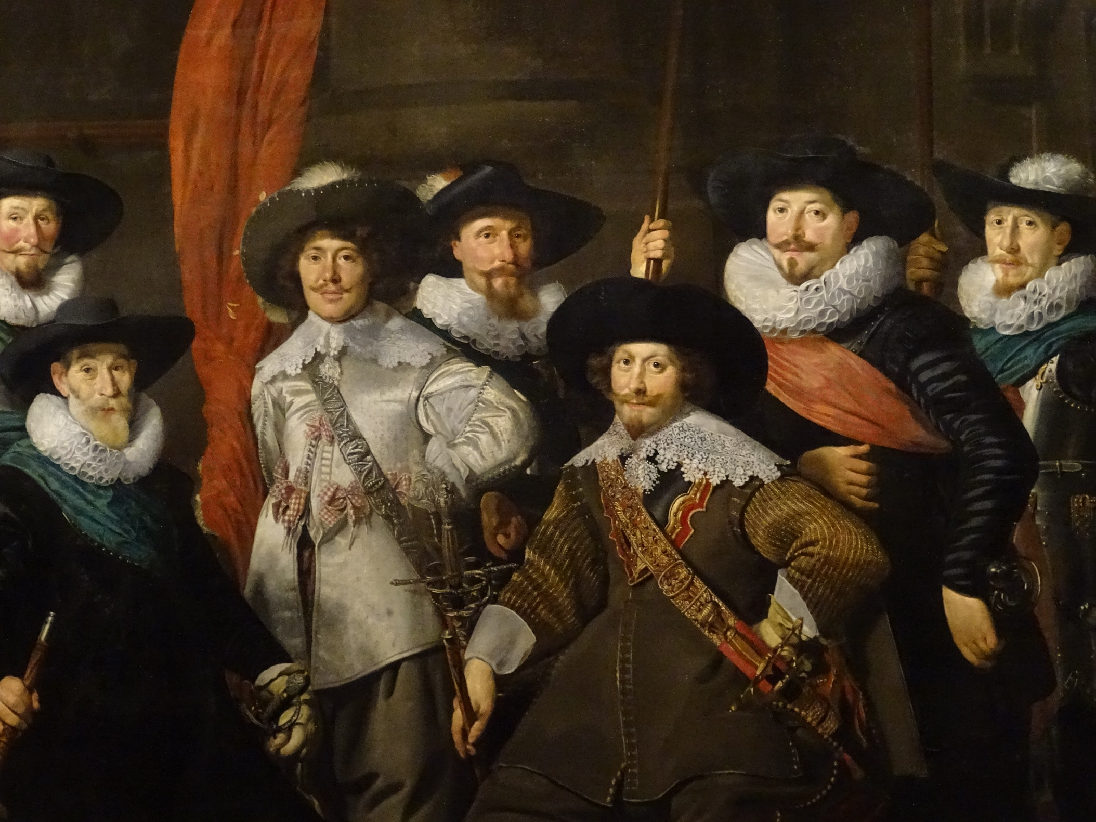
Voorbeeld groepsportret 17e eeuw

Slide 12
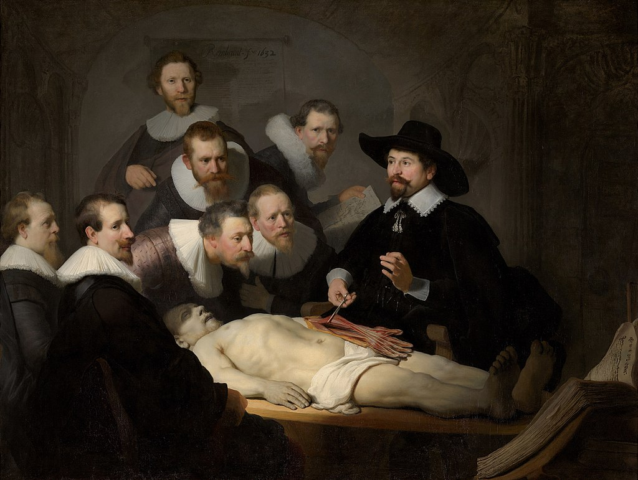
1632 - De anatomische les van Prof. Nicolaes Tulp Rembrandt is 26 jaar
Aris Kindt 41 jr.

Slide 13
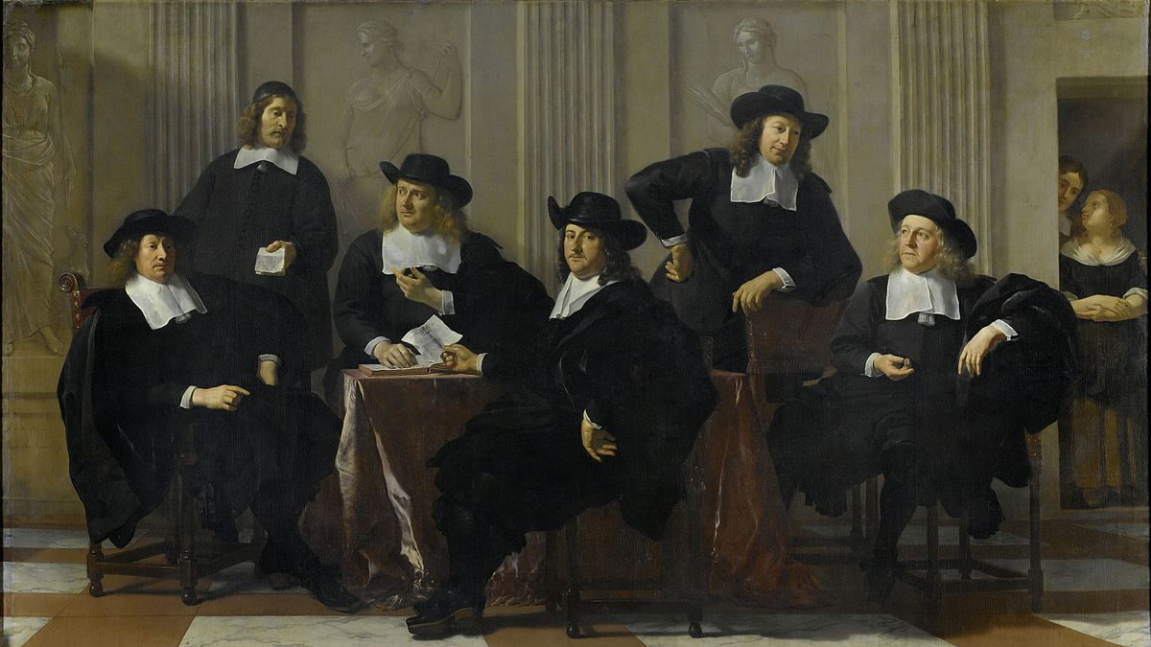
Karel Dujardin, “De regenten van het spinhuis”, 1669

Slide 14
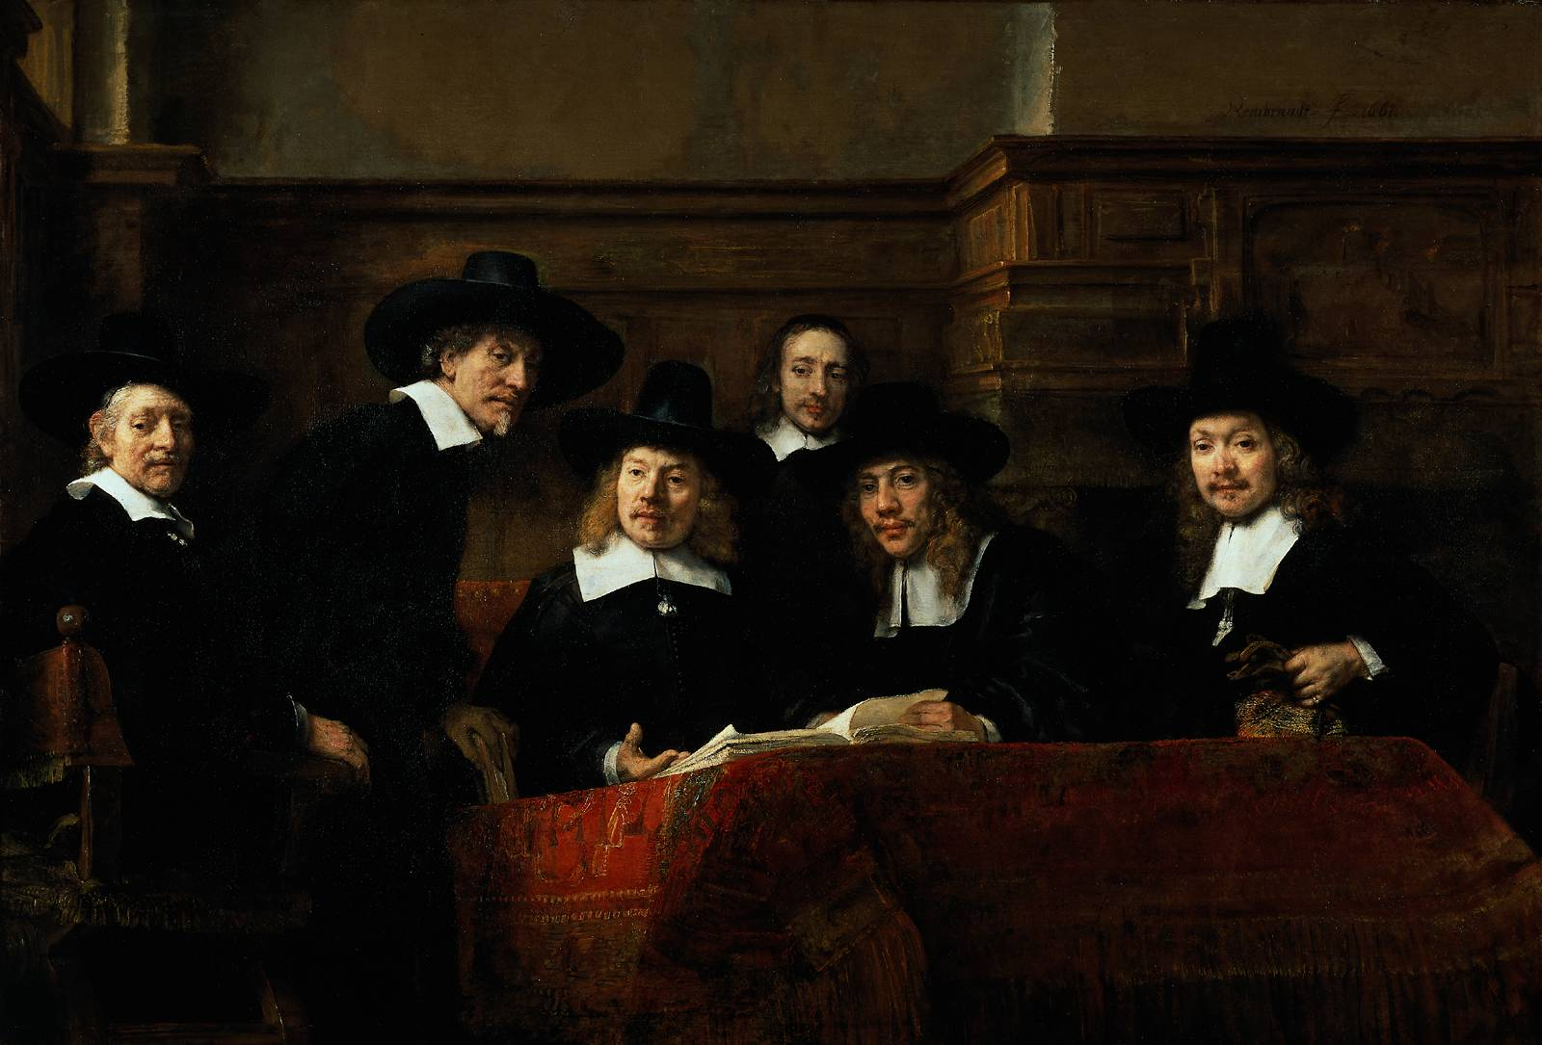
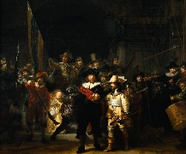
De Staalmeesters (1662 dus 56 jaar oud)

Slide 15
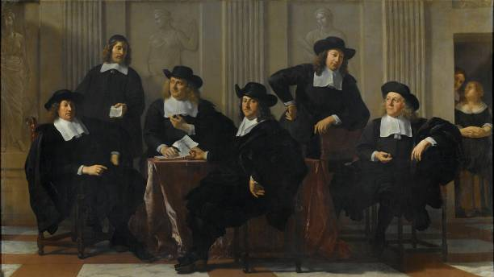

Slide 16
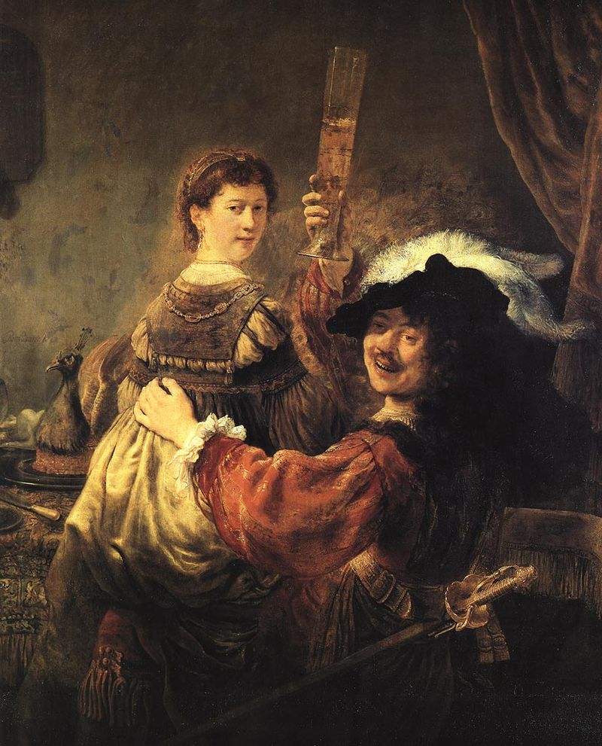
Rembrandt en Saskia (1635). Rembrandt is 29 jaar

Slide 17
(25 jaar oud) vertrekt naar Amsterdam
Wordt leider van schildersatelier Hendrick van Uylenburch
Succes met portretten. Verdient veel geld.
1634 Trouwt met Saskia van Uylenburch (28 jr)
Rombertus geboren en gedoopt. Sterft na 2 maanden
Eerste dochter Cornelia geboren. Sterft 2 weken later
Koopt voornaam huis, (tegenwoordig Rembrandthuis)
Doop 2e dochter, (3e kind!) ook Cornelia. Sterft nat wee weken
Kort daarop sterft Rembrandt’s moeder
1641 Zoon Titus geboren. Blijft in leven. Rembrandt schildert o.a.
de Nachtwacht
1642 Saskia sterft (R=36 jr) Titus dus 1 jaar oud.

Slide 18
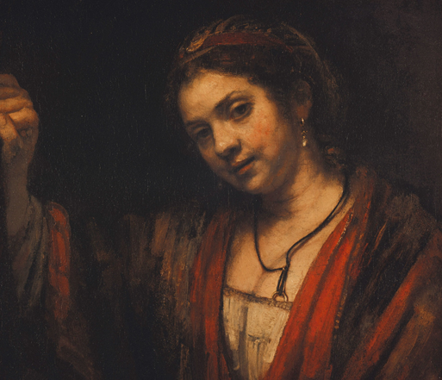
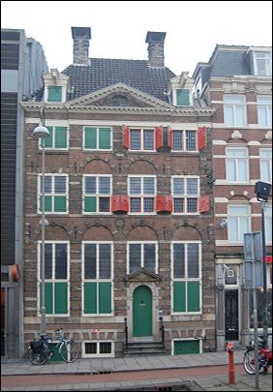
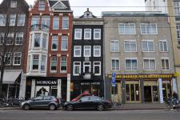
1647 Rembrandt woont samen met huishoudster
Hendrickje Stoffels
1652 Het gaat financieel slecht. Rembrandt gaat failliet.
Verhuizen naar kleiner huis aan de Rozengracht
Dochter geboren ……………… Cornelia
1658 Hendrickje en zoon Titus beginnen een kunsthandel
1663 Hendrickje sterft
1668 Titus sterft (R= 62 jr)
Cornelia zorgt voor haar
Vader vader
1669 Rembrandt sterft (63 jr)
Huidige Rembrandthuis
Rozengracht 184

Slide 19
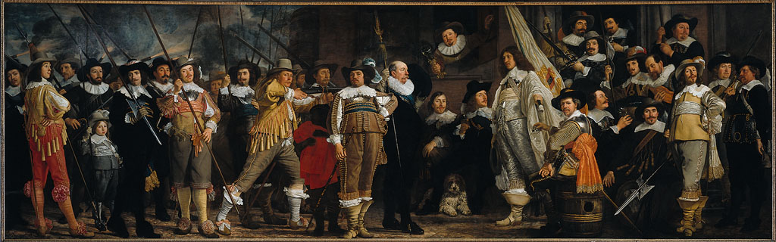
Officieren en andere schutters van wijk VIII in Amsterdam onder leiding van kapitein Roelof Bicker en luitenant Jan Michielsz Blaeuw.
Bartholomeus van der Helst (1640)

Slide 20
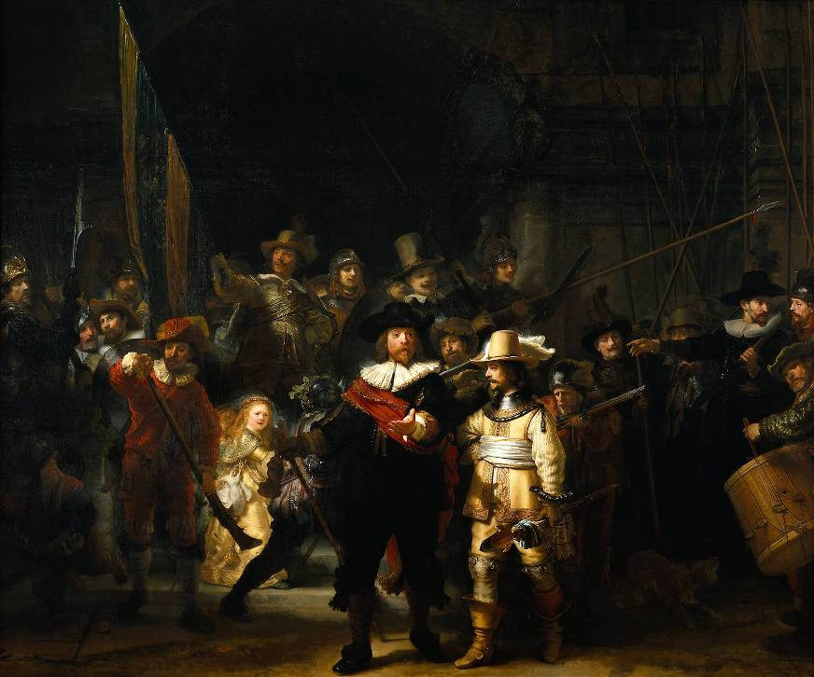

Het Korporaalschap van Frans Banning Cocq en
Willem van Ruytenburgh (1642 …..) R.= 36 jaar)

Slide 21
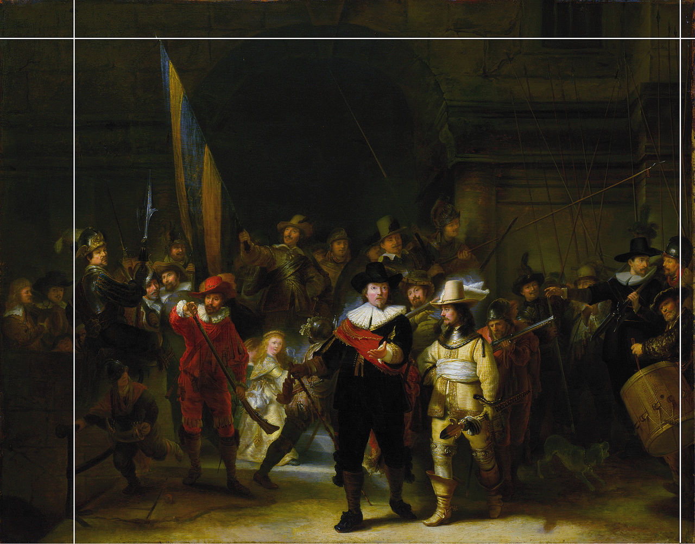

Slide 22
Rembrandt
rechts
v.d. Helst
onder

Slide 23
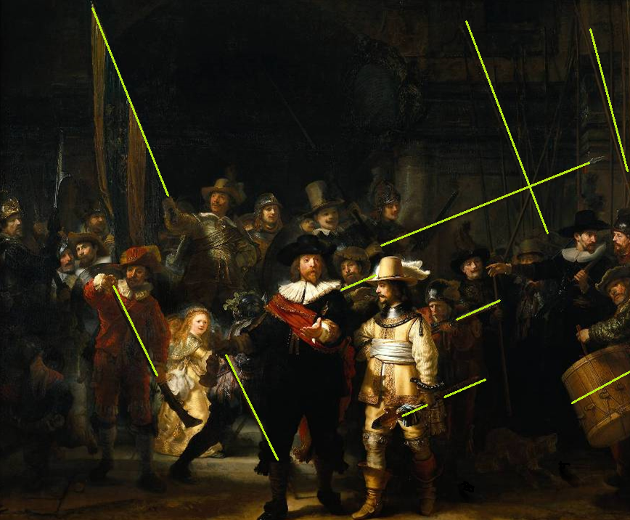
De Nachtwacht (1642 R.= 36 jaar)

Slide 24
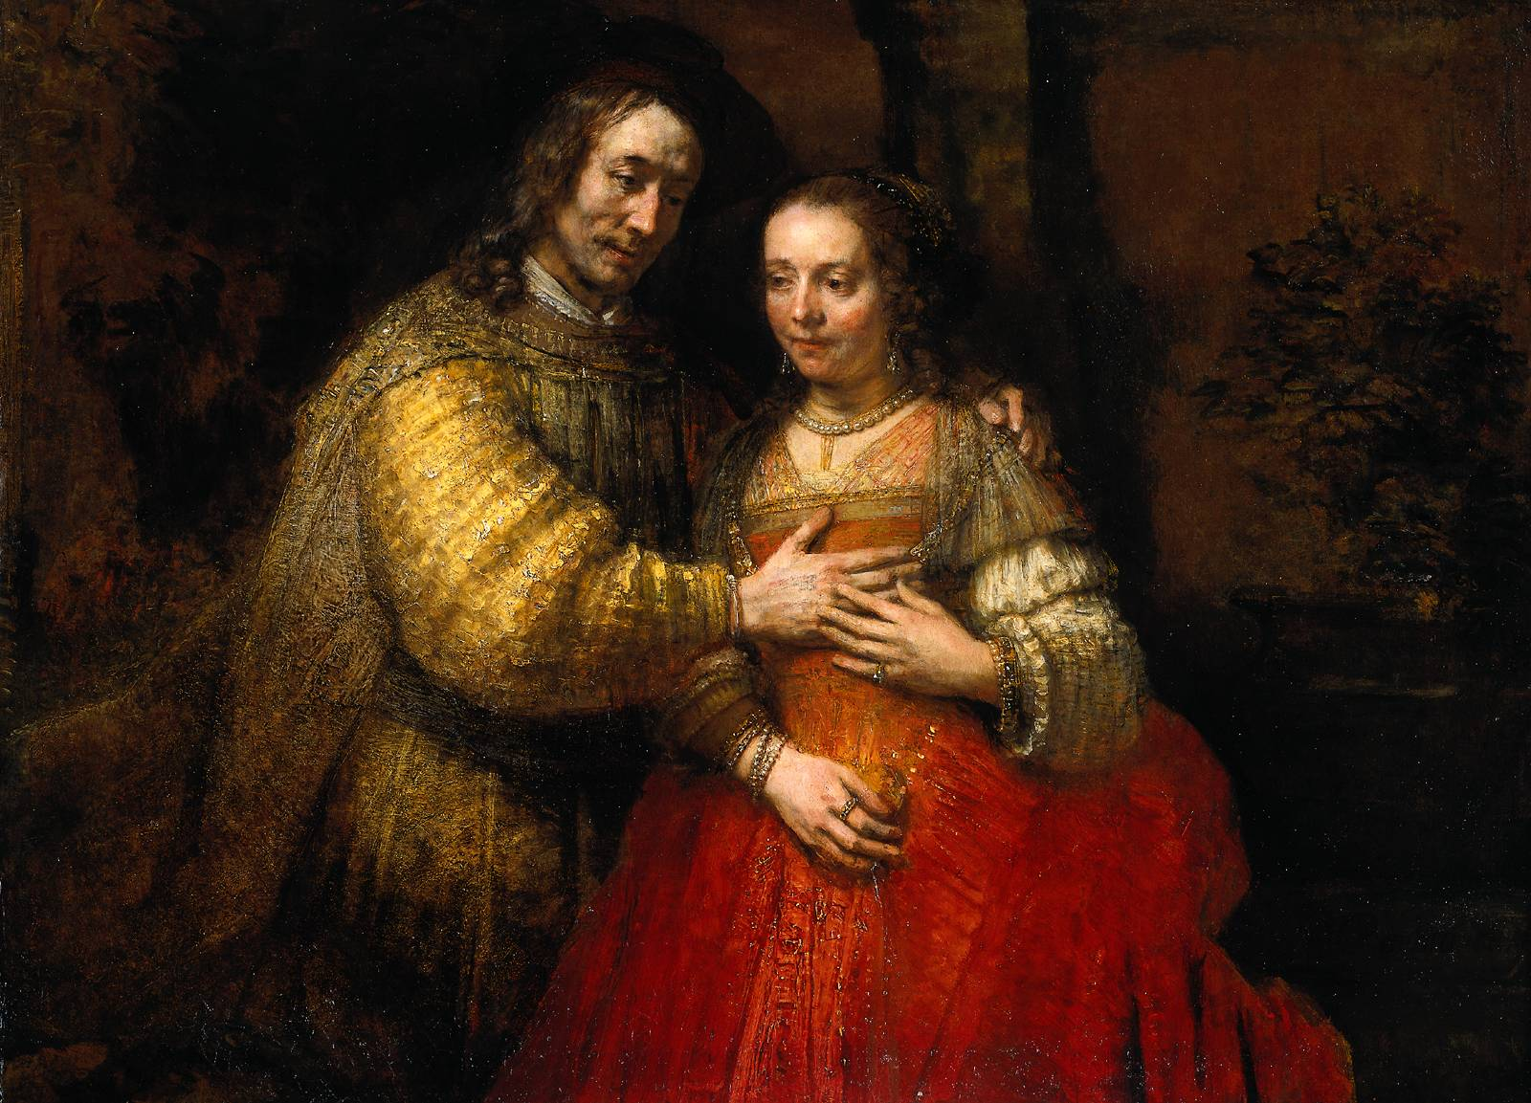
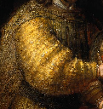
Het Joodse Bruidje, 1667

Slide 25
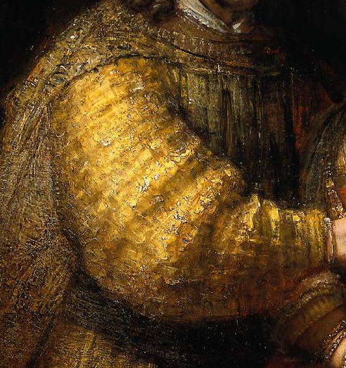

Slide 26
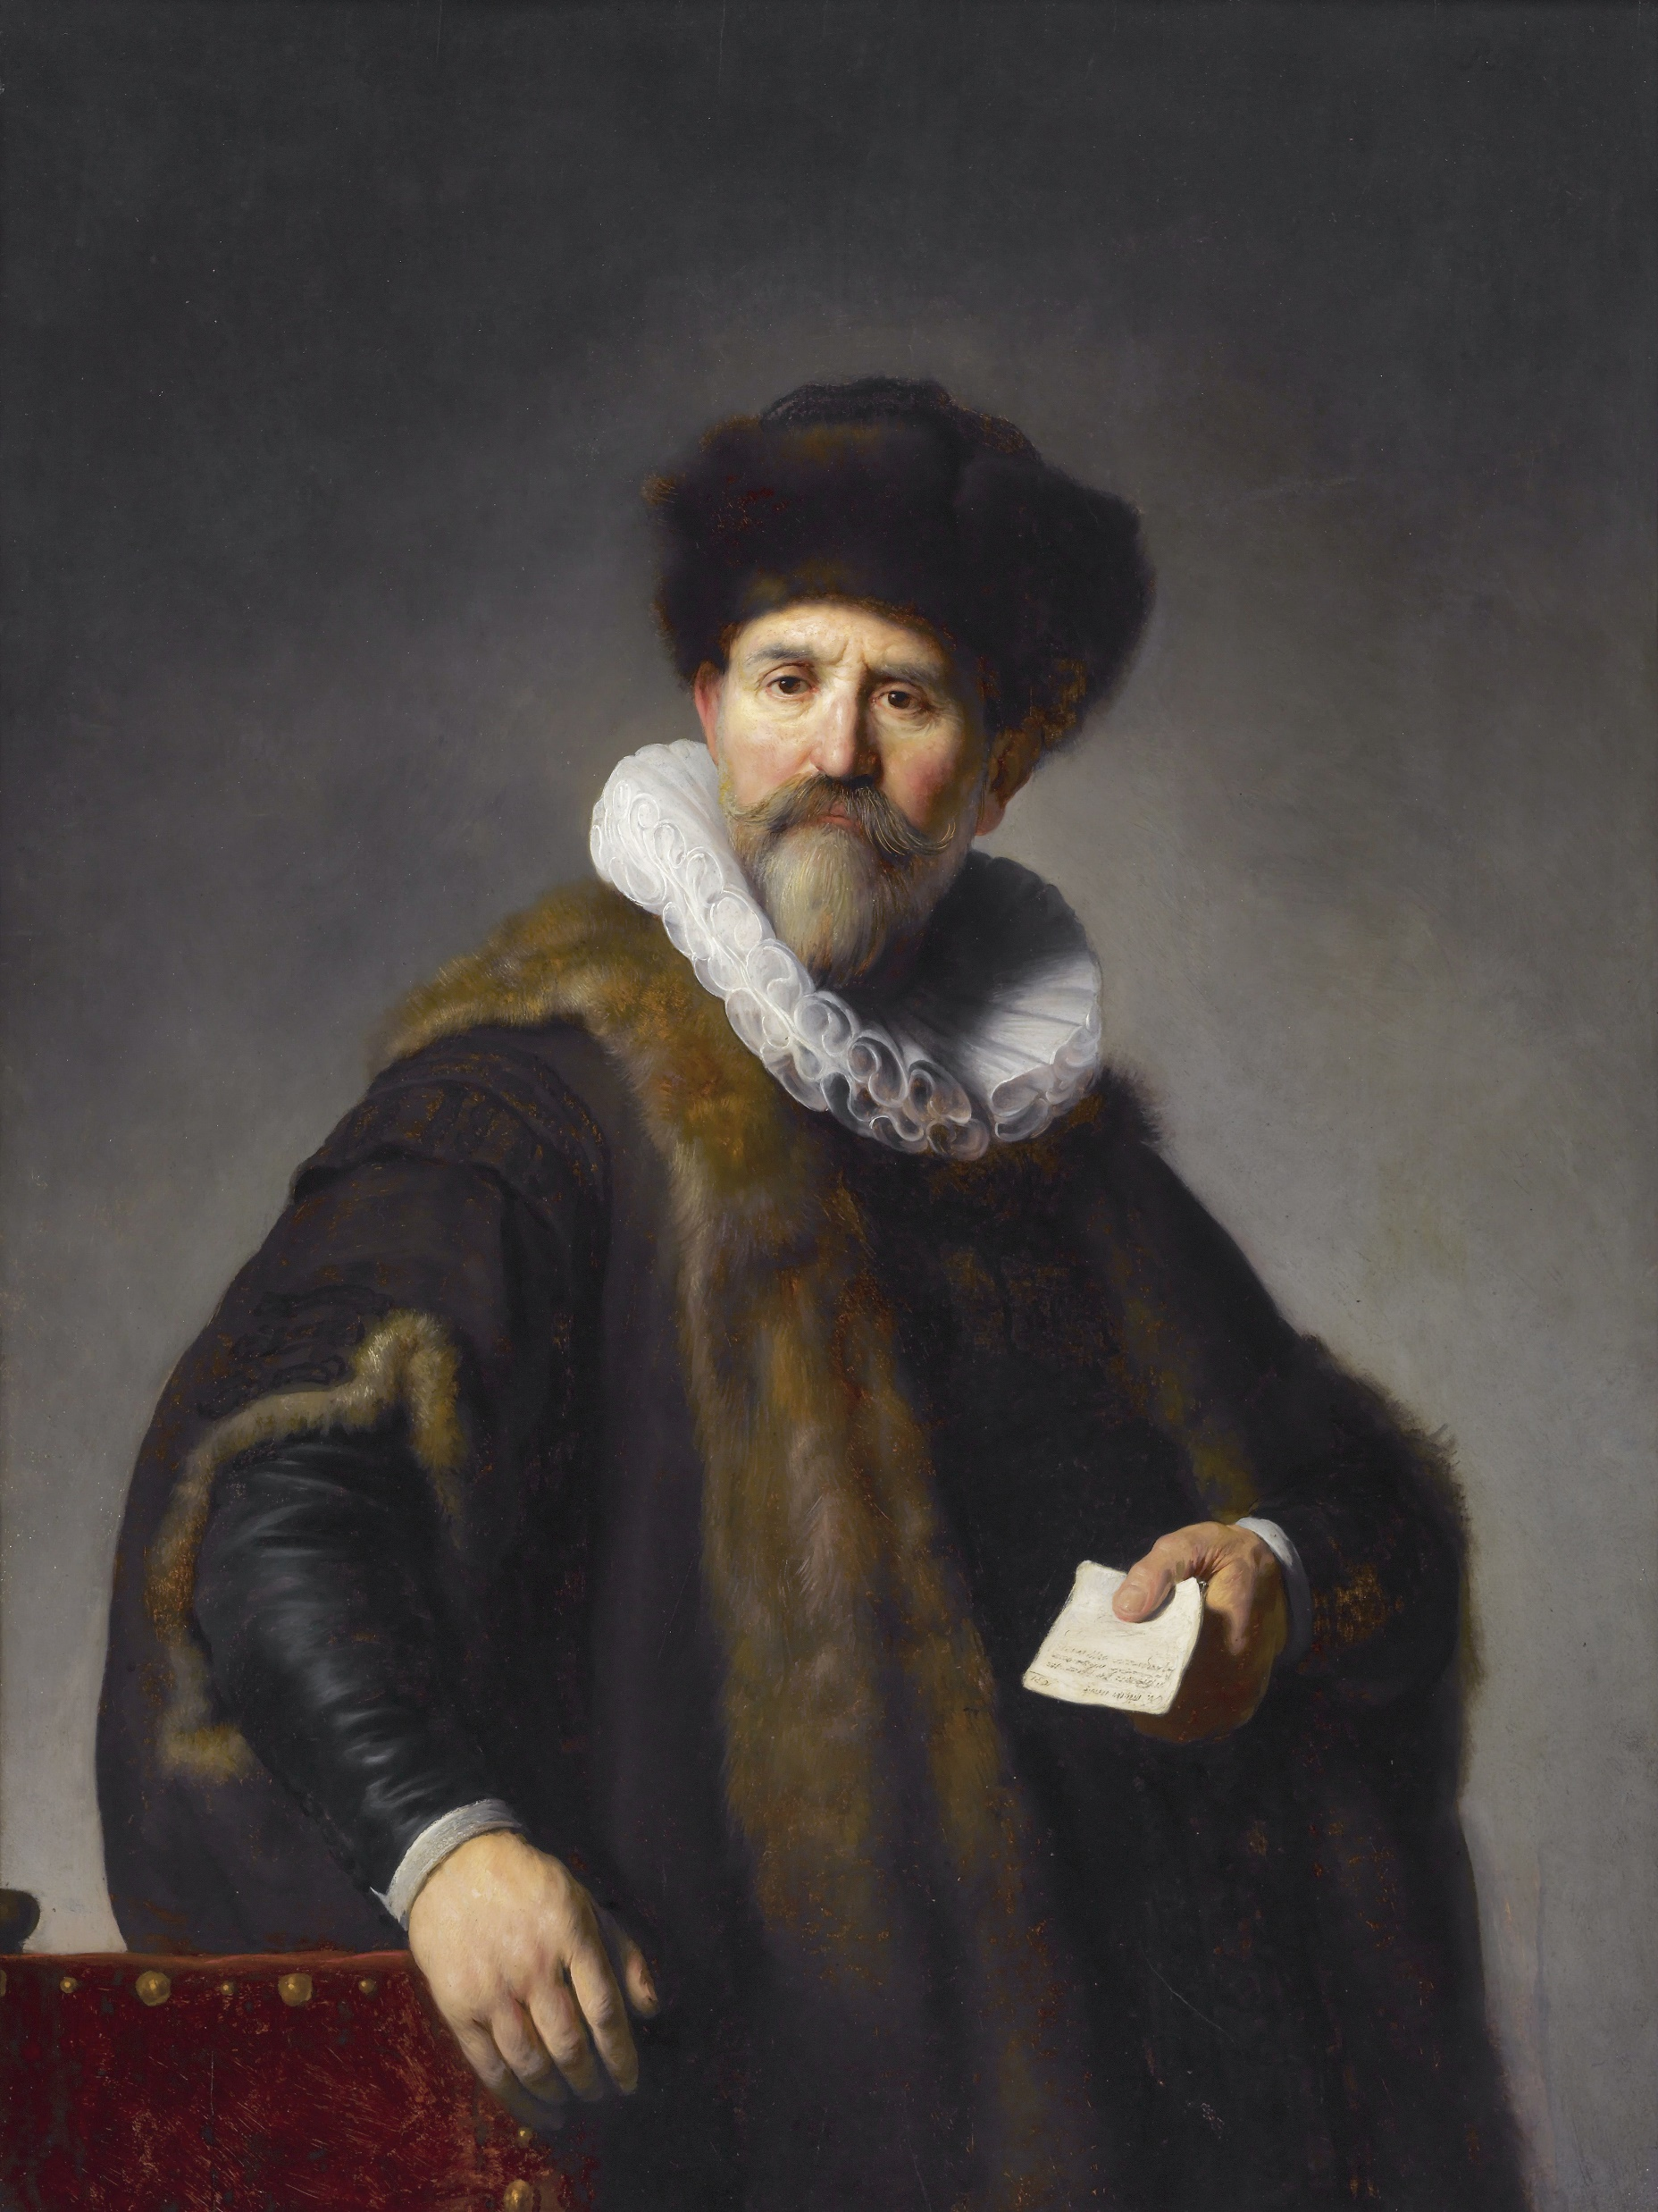
Ruimtelijkheid
Stoffelijkheid
Individualiteit
Juiste verhoudingen
Het Joodse Bruidje, 1667 Rembrandt is 61 jaar

Slide 27
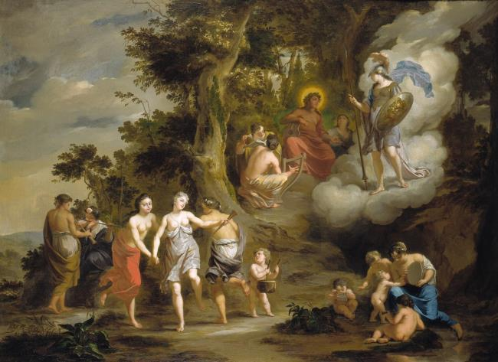
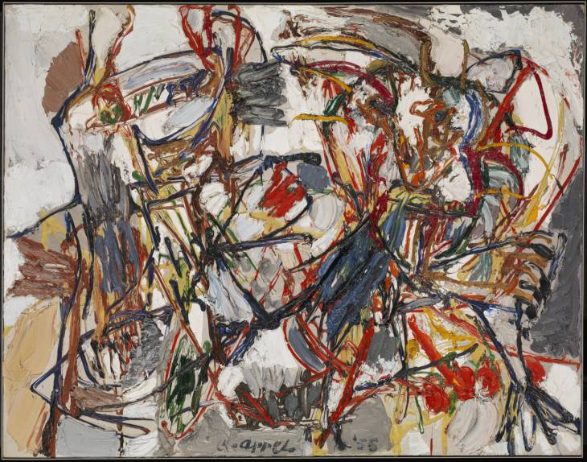
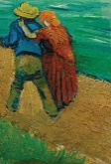
Arnold Houbraken, Pallas Athene bezoekt Apollo op de Parnassus, 1703
Karel Appel: Liefdesdans, 1955

Slide 28
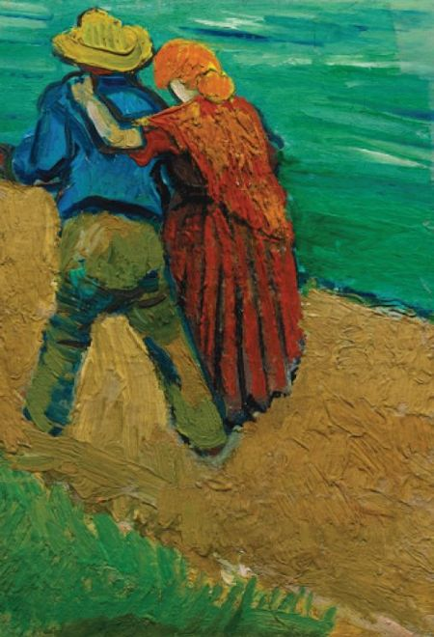
(Un couple D’Amoureux, 1888, oil on canvas)
Vincent van Gogh (1853-1890): “Wil je geloven dat ik 10 jaar van mijn leven wilde geven als ik hier voor dit schilderij veertien dagen kon blijven zitten met een korst droog brood als voedsel.”

Slide 29
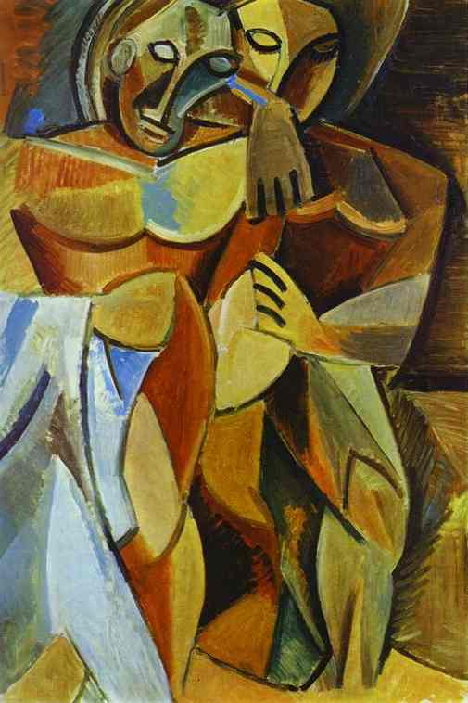

1667
Ruimtelijkheid
Stoffelijkheid
Individualiteit
Juiste verhoudingen
Picasso, Friendship 1908

Slide 30

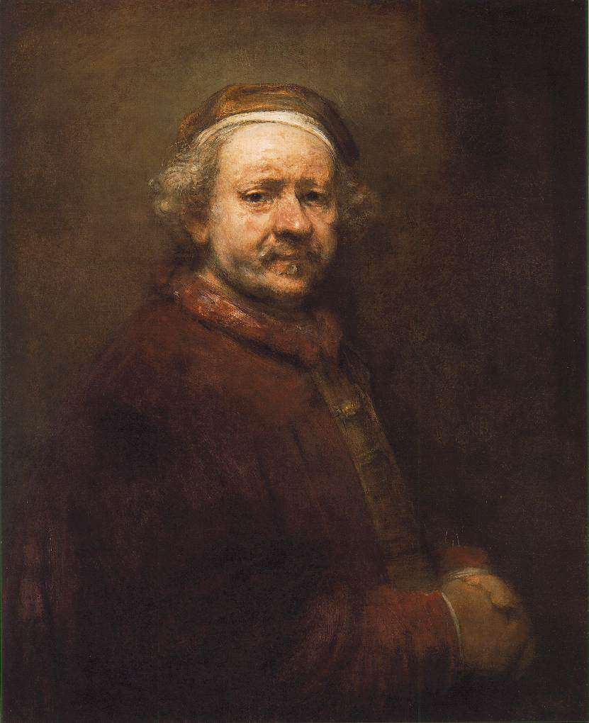
23 jaar
34 jaar
55 jaar
63 jaar

Slide 31
Einde

